Slide 1
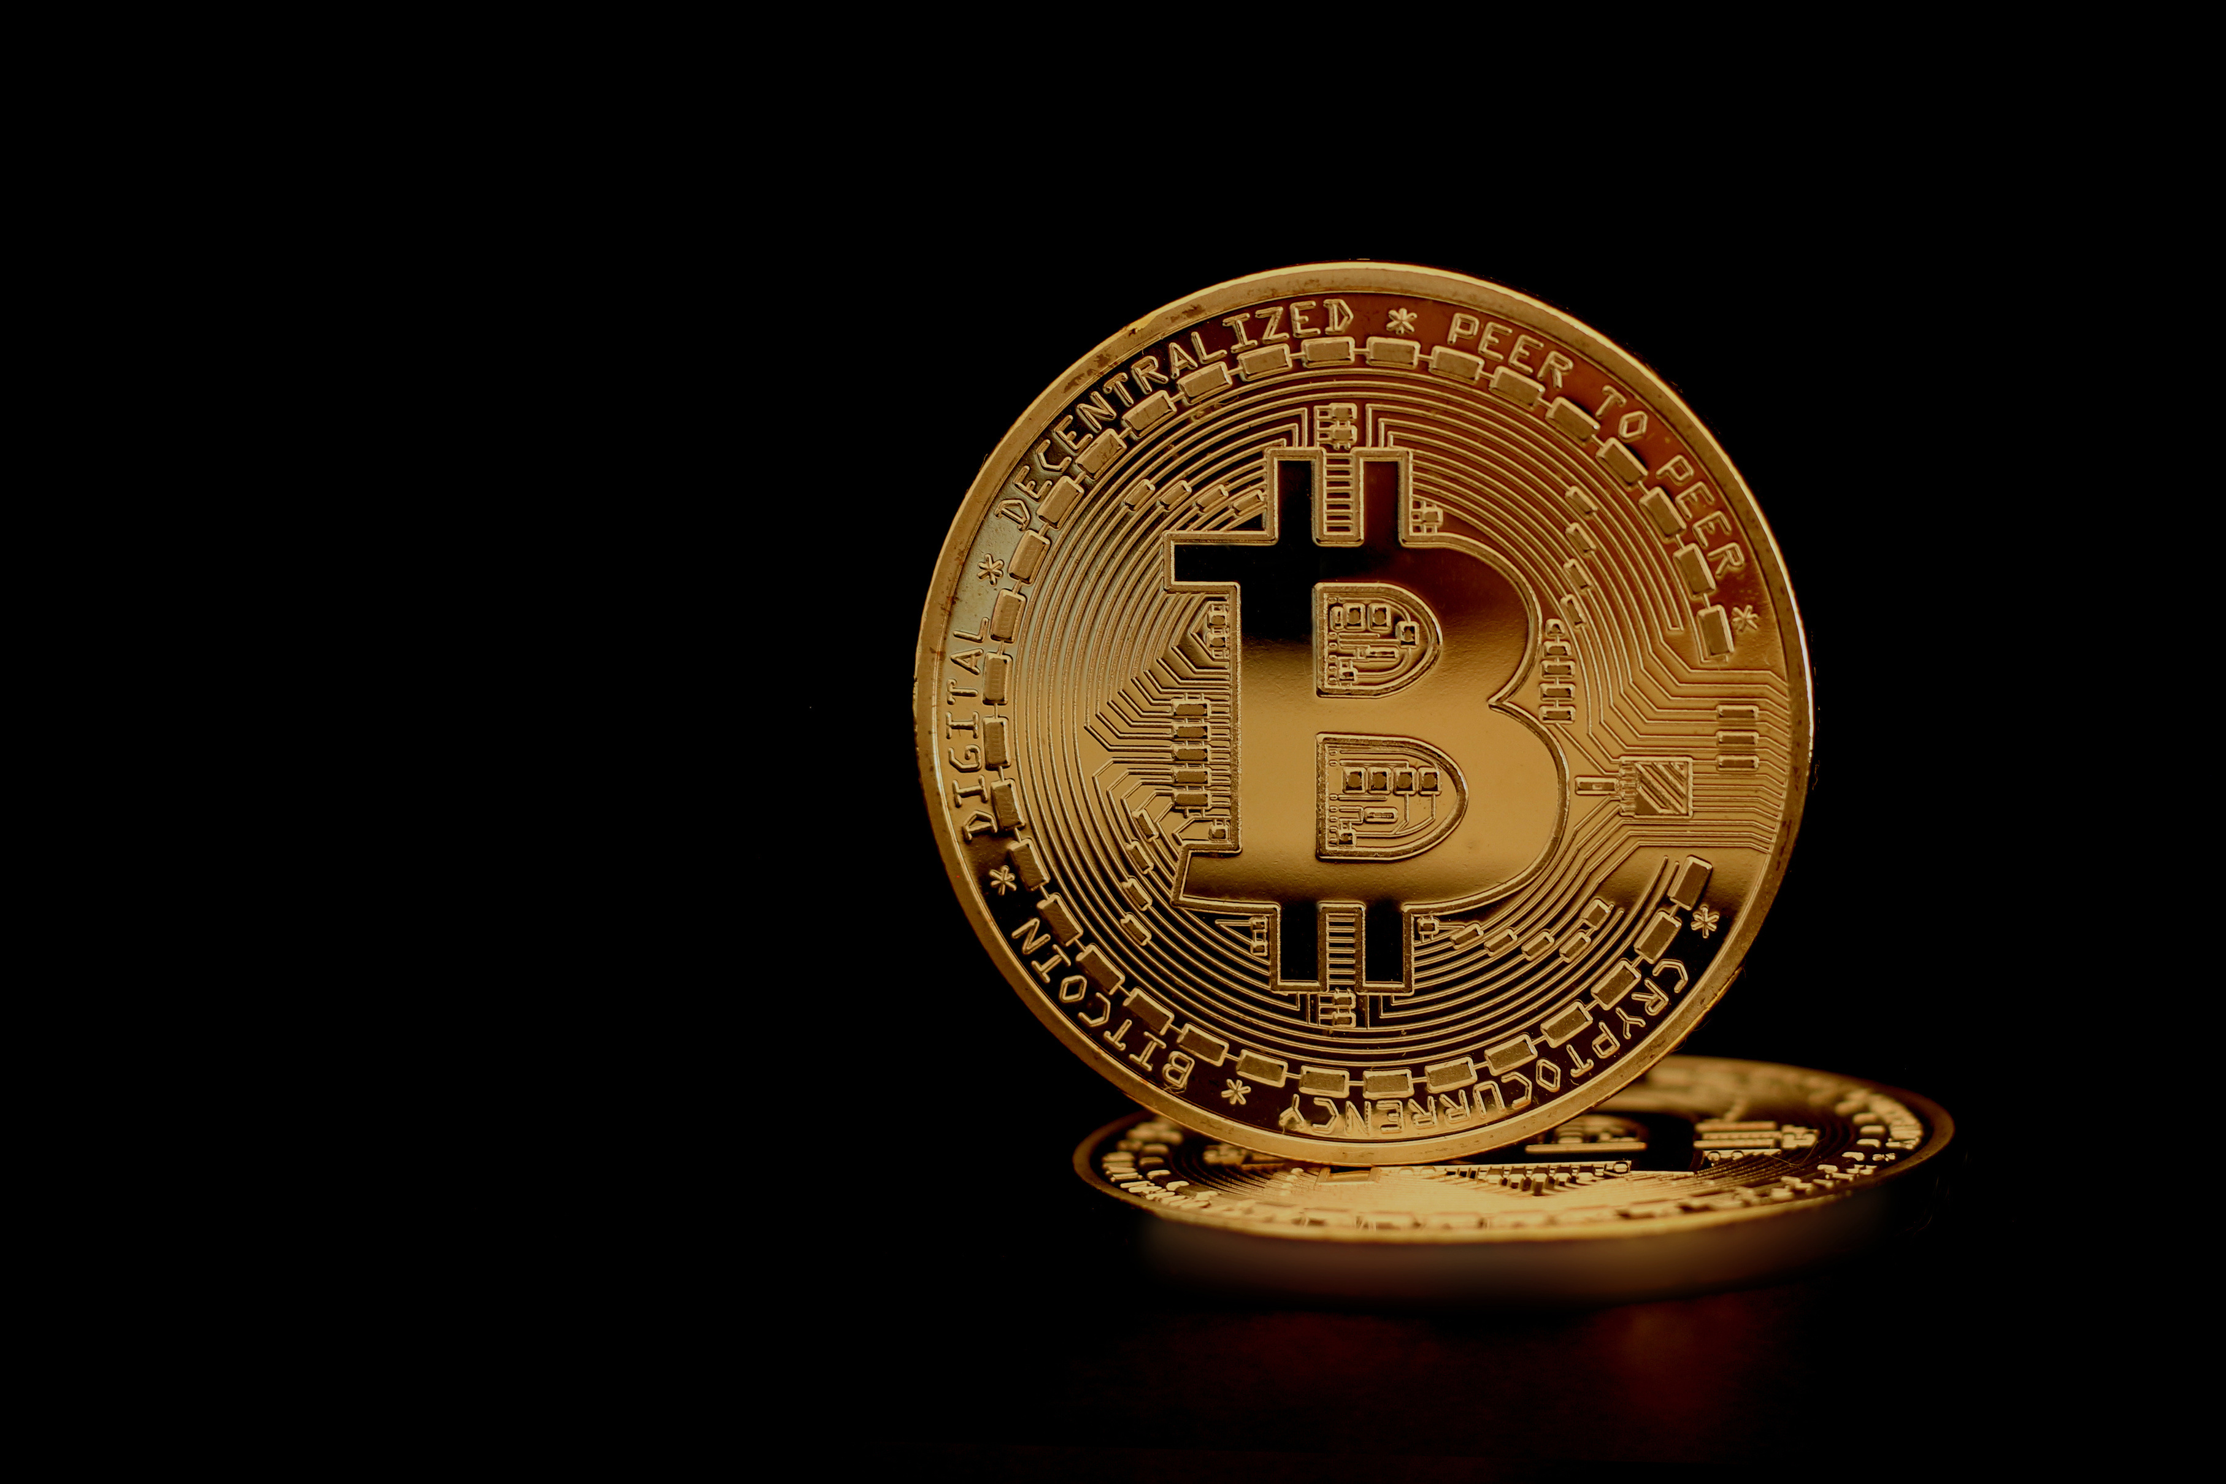


INVERTIR EN ACTIVOS DIGITALES
Guía práctica para comprar criptomonedas
Los activos digitales son recursos que existen en formato digital y poseen un valor económico. Incluyen las criptomonedas, tokens y monedas estables, entre otros. Su popularidad ha crecido significativamente en los últimos años, impulsada por la tecnología blockchain.
Invertir en activos digitales ofrece diversas oportunidades, especialmente para diversificar portafolios. Sin embargo, implica riesgos como la volatilidad y la seguridad, que deben ser considerados antes de realizar inversiones.

Slide 2

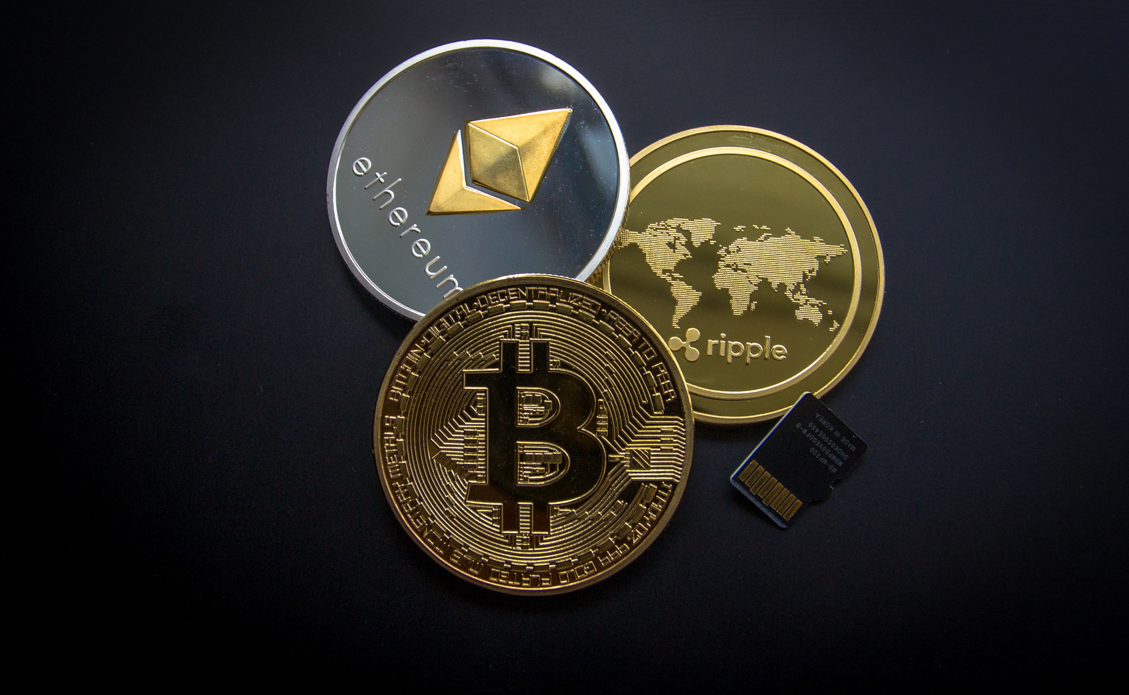
¿Qué son los activos digitales?
Los activos digitales son recursos que existen en formato digital y tienen un valor económico. En el contexto actual, han cobrado especial relevancia gracias al auge de la tecnología blockchain y las criptomonedas. Se caracterizan por ser identificables y poseer un valor que puede ser transaccionado en diversas plataformas.
Características principales de los activos digitales
Entre las características que definen a los activos digitales, se destacan las siguientes:
  Existencia en formato digital
  Identificabilidad y trazabilidad en su propiedad
  Posibilidad de ser tokenizados, lo que permite fraccionar activos físicos
  Transacciones rápidas y seguras a través de tecnologías como blockchain

Slide 3
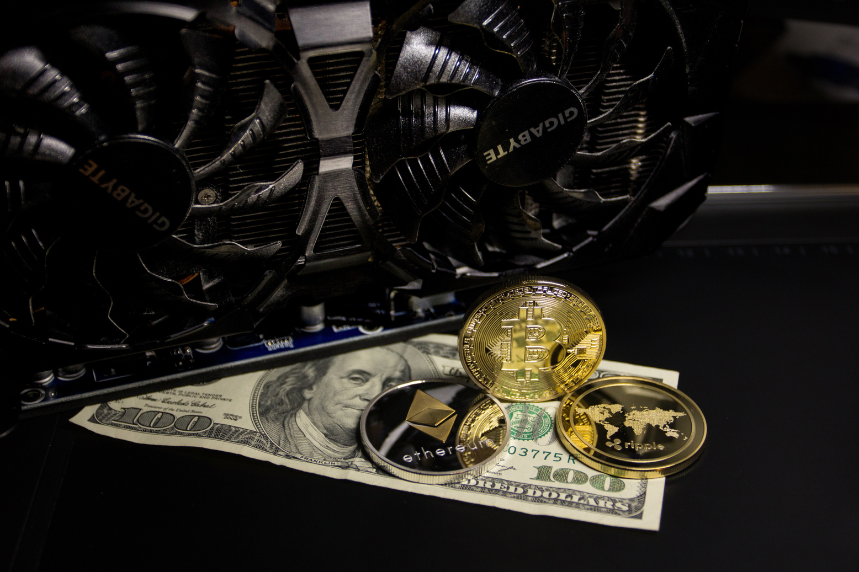
Diferencias entre activos digitales y tradicionales
Comparar activos digitales con los tradicionales revela varias diferencias fundamentales. Los activos tradicionales, como bienes raíces o acciones, requieren intermediarios para ser comprados, vendidos o comercializados. En cambio, los activos digitales pueden ser intercambiados de manera directa entre las partes gracias a plataformas digitales, como Suni Wallet.
Otras diferencias son:
  Liquidez: Los activos digitales suelen tener mayor liquidez, permitiendo compras y ventas inmediatas.
  Accesibilidad: La inversión en activos digitales es más accesible para personas en cualquier parte del mundo, siempre que tengan acceso a internet.
  Costos de transacción: Las tarifas asociadas a la compra y venta de activos digitales pueden ser menores en comparación con los activos tradicionales.

Slide 4
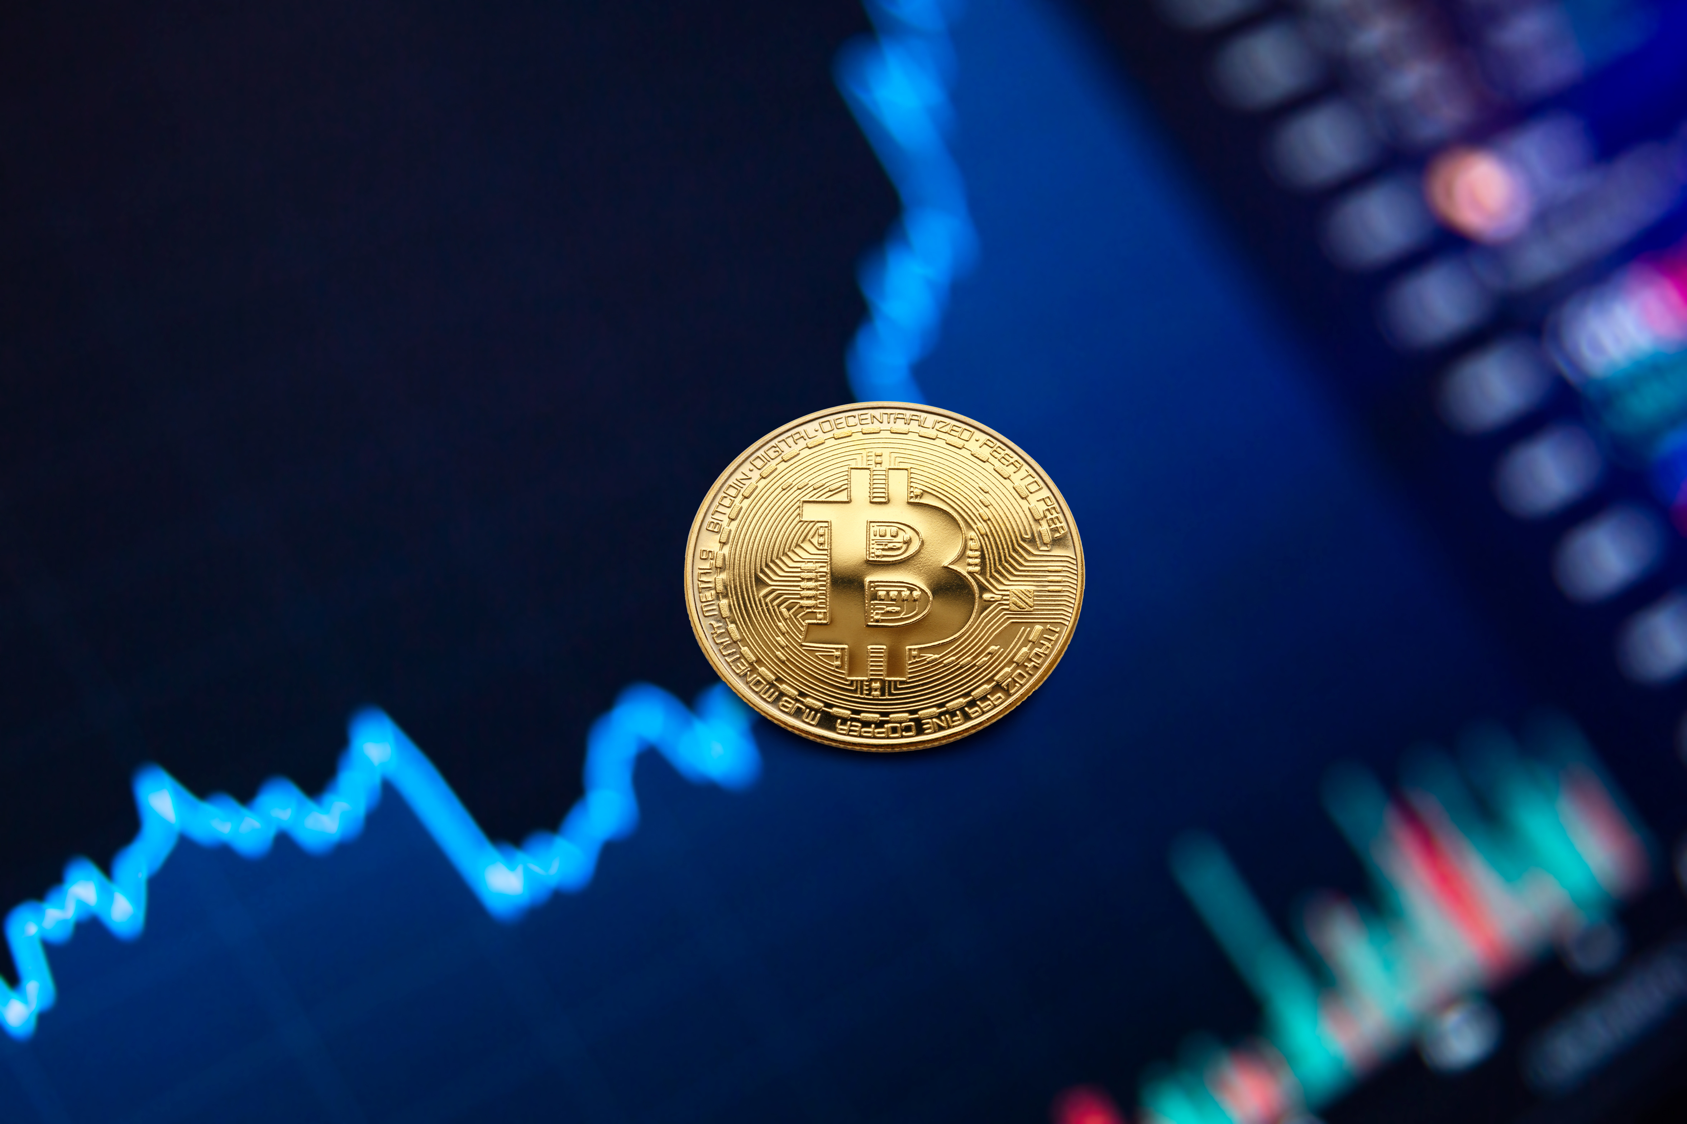
Criptomonedas
Las criptomonedas son monedas digitales que operan en plataformas blockchain. Su naturaleza descentralizada las hace atractivas para muchos inversores.
Principales criptomonedas en el mercado
  Bitcoin (BTC): La primera y más conocida criptomoneda, considerada como reserva de valor.
  Ethereum (ETH): Plataforma que permite la creación de contratos inteligentes y aplicaciones descentralizadas.
  Ripple (XRP): Enfocada en facilitar transacciones entre instituciones financieras.
Ventajas de las criptomonedas
  Descentralización: El control no está en manos de un solo ente.
  Transacciones rápidas y económicas: Menores costos de transferencia en comparación con sistemas tradicionales.
  Accesibilidad global: Cualquier persona con internet puede participar.
Tipos de activos digitales relevantes
El ecosistema de activos digitales se compone de diversas categorías que ofrecen posibilidades únicas de inversión y aplicaciones en múltiples sectores.
A continuación, se presentan los tipos más relevantes de activos digitales.

Slide 5
Monedas Estables o Stablecoins
Ejemplos de monedas estables
01
Tether (USDT): Uno de los más populares, vinculado al dólar estadounidense.
Estas criptomonedas están diseñadas para mantener un valor estable, generalmente anclándose a una moneda fiduciaria o activo tangible.
Usos de las monedas estables
  Facilitar transacciones en criptomonedas sin volatilidad.
  Proporcionar un refugio ante la fluctuación de precios de otras criptomonedas.
Para conocer más, puedes echarle un vistazo a este artículo enfocado en Stablecoins.
USD Coin (USDC): Otra stablecoin también está respaldada por dólares en reserva.
02

Slide 6



Tokens
Tokens de Seguridad
Representan activos tradicionales en formato digital, con derechos de propiedad.
Los tokens representan una amplia variedad de activos digitales en diferentes plataformas blockchain y pueden clasificarse en varias categorías.
Tokens de utilidad
Monedas digitales de bancos centrales
Los CBDS (Central Bank Digital Currency) son iniciativas donde los bancos centrales emiten su propia moneda digital, generando un nuevo paradigma de interacción económica.
Estos activos tienen el potencial de cambiar la forma en que se realizan las transacciones y se controlan los flujos de dinero a nivel nacional.
Proporcionan acceso a servicios o productos dentro de una plataforma blockchain.
Tokens no fungibles (NFTs)
Activos digitales únicos que representan bienes específicos, como arte digital o coleccionables.

Slide 7
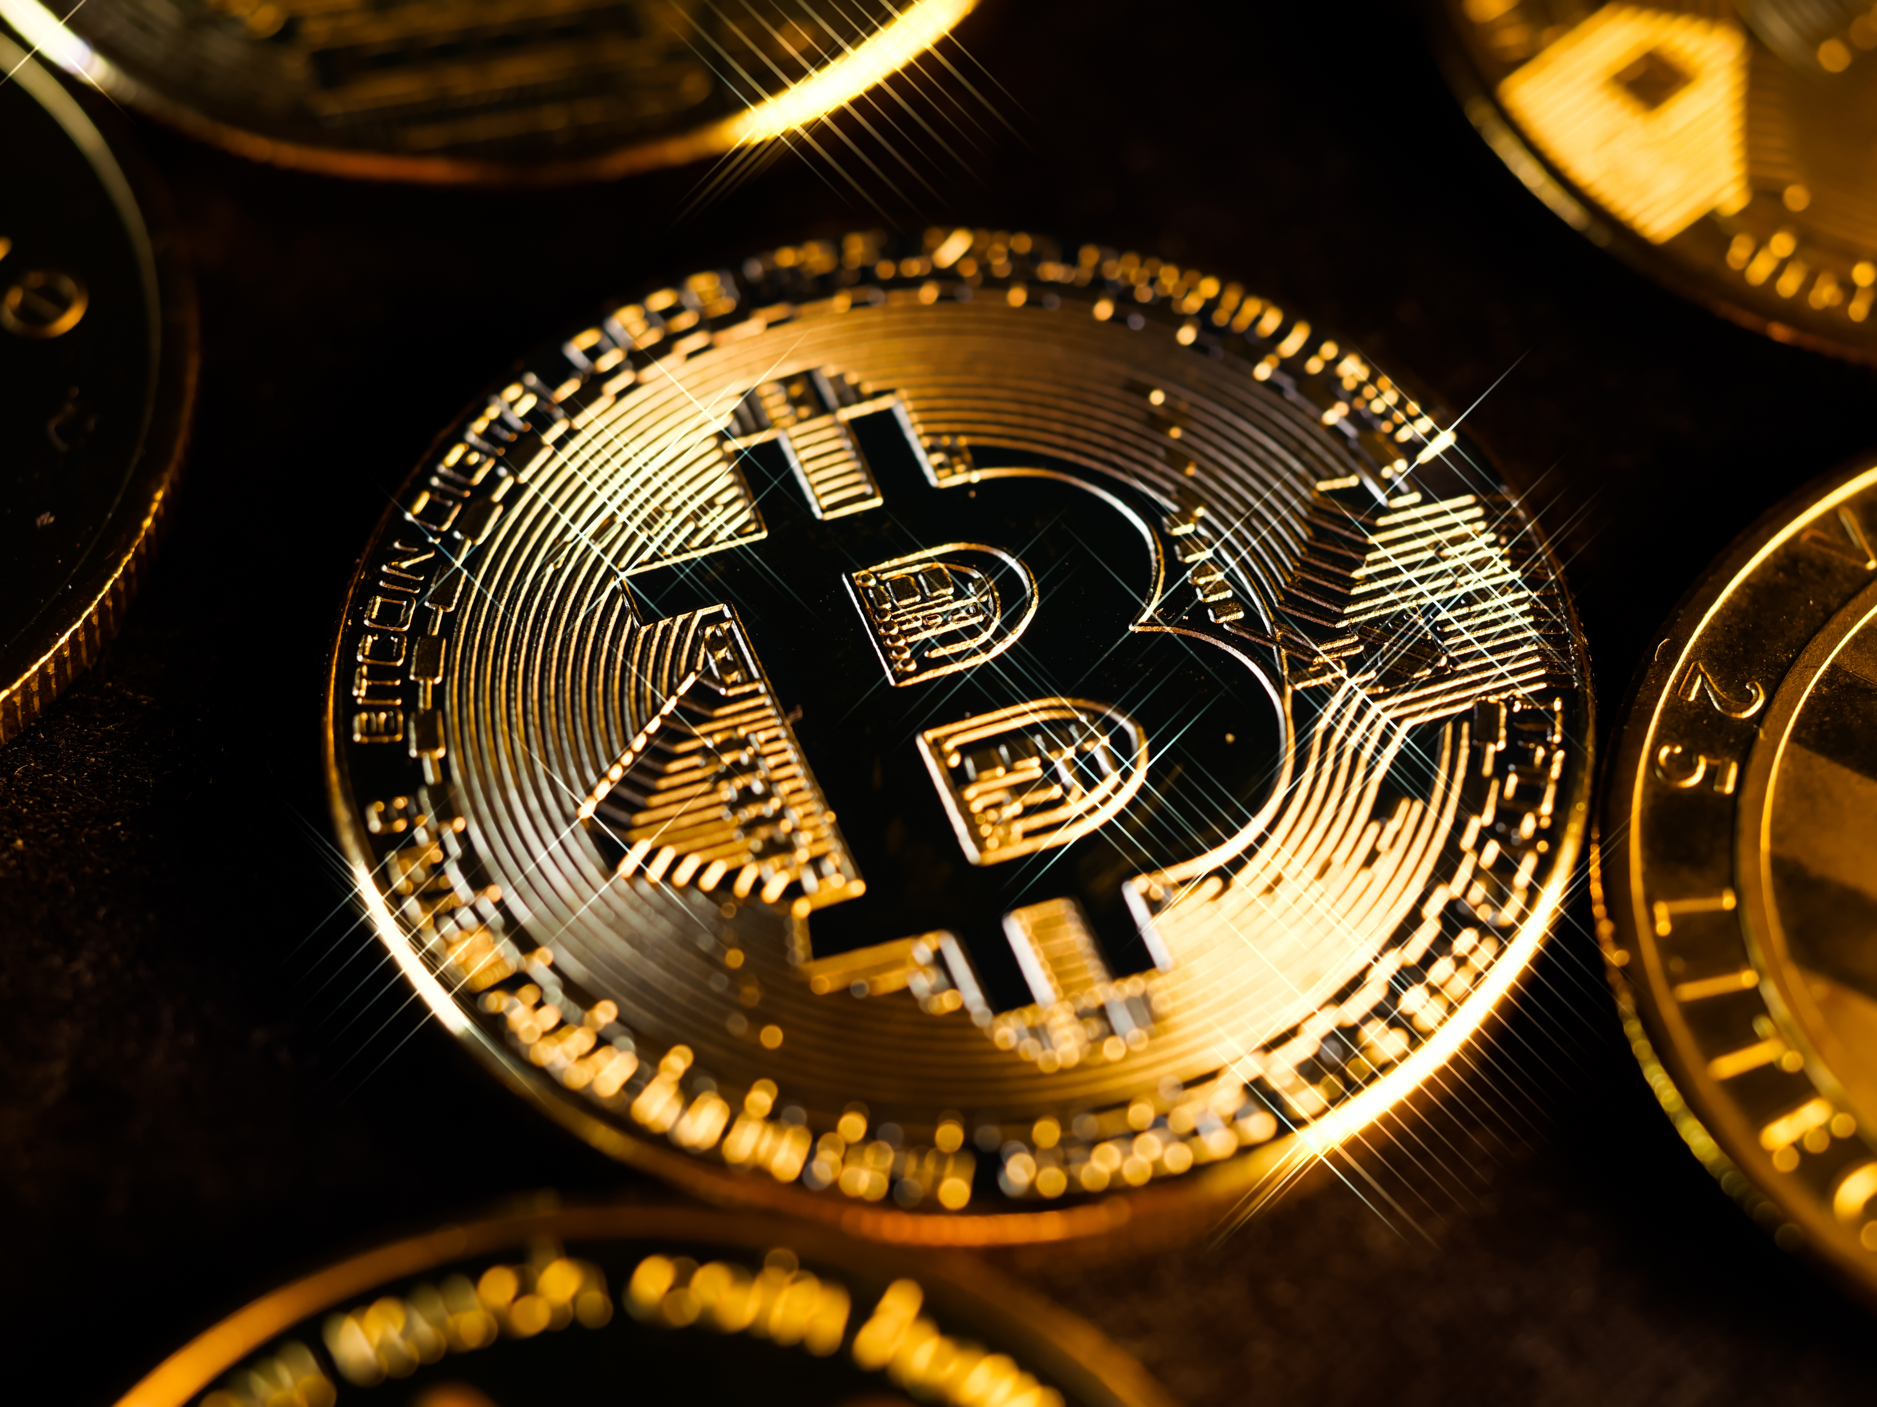
Monedas digitales de bancos centrales
Los CBDS (Central Bank Digital Currency) son iniciativas donde los bancos centrales emiten su propia moneda digital, generando un nuevo paradigma de interacción económica.
Estos activos tienen el potencial de cambiar la forma en que se realizan las transacciones y se controlan los flujos de dinero a nivel nacional.

Slide 8
Oportunidades y riesgos de invertir en activos digitales
La inversión en activos digitales presenta un mundo de posibilidades, pero también implica ciertos peligros. Es fundamental tener claro tanto las oportunidades como los riesgos asociados a este tipo de inversión.
Diversificación de portafolios
Integrar activos digitales dentro de un portafolio puede ofrecer una variedad de beneficios. La diversificación puede mitigar los riesgos asociados a otros activos tradicionales. Algunos puntos destacados son:
  Acceso a un mercado global.
  Variación en la naturaleza de los activos, que incluye criptomonedas, NFTs y tokens.
Potencial de crecimiento
El potencial de revalorización de activos digitales es considerable. A medida que más personas y empresas adoptan estas tecnologías, la demanda podría aumentar. Aspectos a considerar son:
  La creciente aceptación de criptomonedas, especialmente Bitcoin y Ethereum.
  El desarrollo continuo de nuevas tecnologías y plataformas relacionadas con blockchain.
La tecnología blockchain como soporte
La blockchain, o cadena de bloques, representa una innovación fundamental que transforma la manera en que se gestionan y almacenan los activos digitales. Su capacidad para ofrecer transparencia y seguridad ha hecho de esta tecnología un pilar esencial en el ecosistema digital.
Contratos inteligentes
Los contratos inteligentes son acuerdos autoejecutables codificados en la blockchain. La implementación de contratos inteligentes promueve la eficiencia, ya que las transacciones pueden llevarse a cabo de forma rápida y sin conflictos, estableciendo un nuevo estándar en la forma de operar en el ámbito digital.

Slide 9
Riesgos asociados a los activos digitales
Invertir en activos digitales no está exento de desafíos. Es crucial ser consciente de los riesgos involucrados antes de realizar cualquier inversión.
Volatilidad del mercado
Riesgos de seguridad
El mercado de activos digitales es conocido por su alta volatilidad. Fluctuaciones de precios drásticas pueden ocurrir en cortos períodos, lo que puede afectar significativamente las inversiones. Sin embargo, si no deseas realizar alguna transacción, puedes almacenarlas con total de seguridad dentro del módulo Wallet, de Suni Wallet.
La seguridad es una preocupación constante en el ámbito digital. Existen riesgos relacionados con robos de datos y fraudes. Para disminución de estos posibles problemas, es vital seleccionar plataformas confiables y utilizar medidas de seguridad robustas, cómo en Suni Wallet, con sistema de verificación de Know Your Customer para operar.

Slide 10


Investigación previa
Realización de transacciones y gestión de activos
Antes de realizar cualquier inversión, es vital realizar una investigación exhaustiva sobre el mercado de criptomonedas. Esto incluye aprender sobre:
  Diferentes tipos de criptomonedas y sus características.
  Las tendencias actuales del mercado y su volatilidad histórica.
  Los aspectos técnicos y de seguridad de cada criptomoneda.
  Las noticias recientes que podrían afectar los precios y el mercado en general.
Una vez que la wallet está configurada y las criptomonedas adquiridas, el siguiente paso es gestionar activos. Mantener un seguimiento de las transacciones y comprender cómo funcionan los intercambios es esencial. Es importante:
  Monitorear precios y condiciones del mercado regularmente.
  Practicar la diversificación del portafolio.
  Conocer los procedimientos para realizar transacciones de forma segura.
Selección de plataformas seguras
Elegir una plataforma confiable es fundamental. Se debe considerar los siguientes aspectos:
  Reputación de la plataforma dentro de la comunidad de criptomonedas.
  Avales o certificaciones que demuestren la seguridad de la plataforma.
  Facilidad de uso y acceso a funciones como trading y gestión de activos.
  Las tarifas que cobran por transacciones y retiros.
Creación de una wallet digital
Una wallet digital es esencial para almacenar criptomonedas de forma segura. Se recomienda elegir:
  Wallets de hardware que ofrecen mayor seguridad contra ataques.
  Wallets móviles para facilidad y acceso rápido.
  Wallets en línea para operaciones rápidas, aunque con menor seguridad.

Slide 11
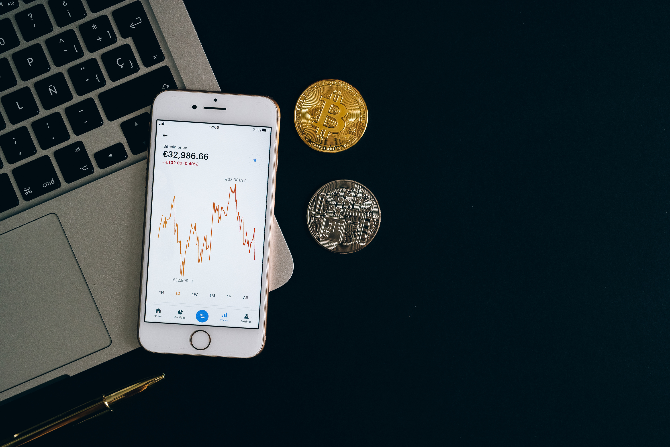
¿Cómo invertir?
Invertir en activos digitales puede parecer complejo al principio, pero con plataformas como Suni Wallet, dar el primer paso es más fácil que nunca. Suni Wallet está diseñada especialmente para usuarios de América Latina que quieren acceder al mundo cripto de forma segura, rápida y sin complicaciones.
Con Suni Wallet puedes comprar, vender e intercambiar criptomonedas, gestionar tu cartera digital, hacer transacciones P2P e incluso acceder a préstamos con cripto como garantía, todo desde tu celular.
Además, contarás con un sistema confiable de verificación de identidad (KYC), soporte local y una plataforma pensada para que inviertas de forma informada y responsable.
¿Estás listo para comenzar a invertir?

Slide 12

GRACIAS

